Slide 1


Recuperação da Informação na Web e Redes Sociais
Marcelo de Souza Dias
Renato Dalmo
Herculando da Cunha Madureira

Slide 2

Experimento
Experimento consiste em realizar a captura dos Twitter's da #Eleicoes2018 e realizar uma analise descritiva sobre o volume de twitter que são direcionados para os candidatos a presidência da republica

Slide 3





Tecnologia

Slide 4
1.
Capturando Tweets

Slide 5


Slide 6
2.
Tratando os dados

Slide 8
3.
WordCloud

Slide 9
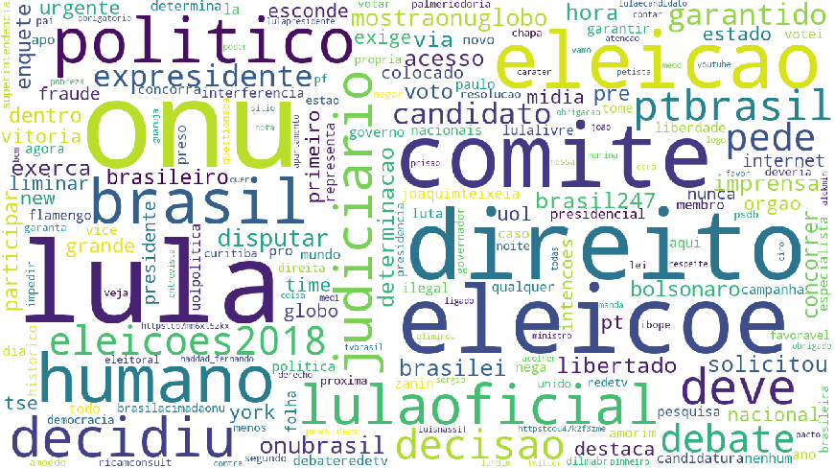
Todos os Tweets

Slide 10
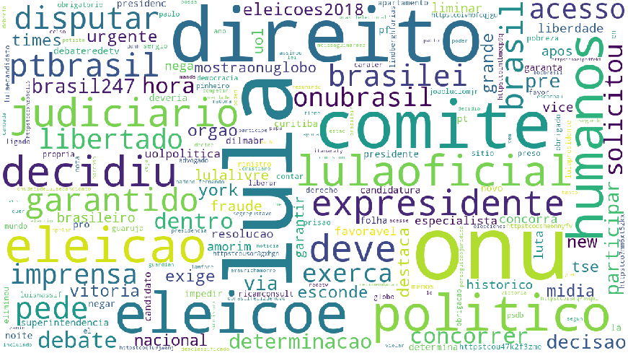
Tweets Mencionando Lula

Slide 11
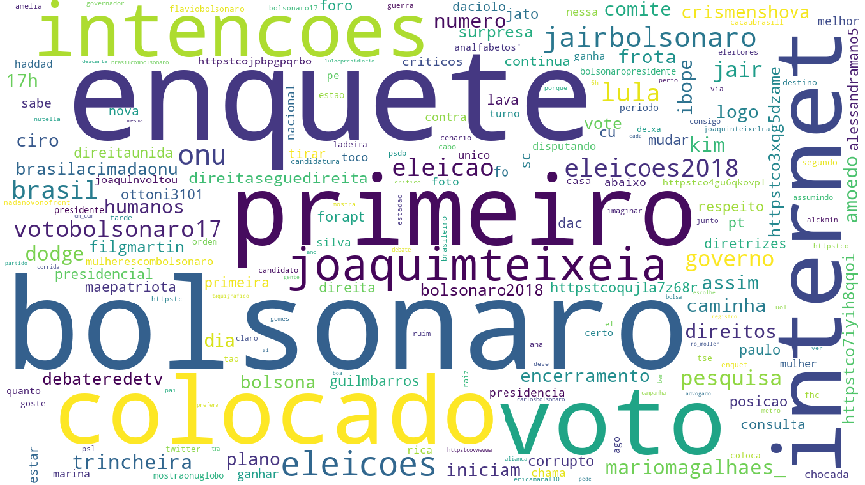
Tweets Mencionando Bolsonaro

Slide 12
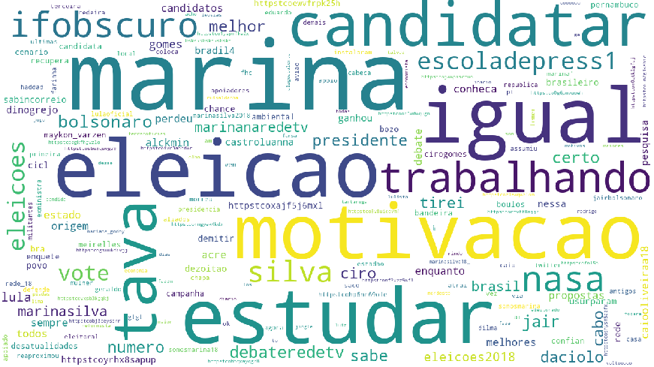
Tweets Mencionando Marina

Slide 13
Obrigado!
Duvidas?

